Slide 1
嵌入式操作系统
—进程管理
李春杰

Slide 2
主要内容
进程的概念
进程组成
进程环境
进程状态
进程控制块
进程控制

Slide 3
进程的定义
较典型的进程定义有：
  进程是程序的一次执行。
  进程是一个程序及其数据在处理机上顺序执行时所发生的活动。
  进程是程序在一个数据集合上运行的过程，它是系统进行资源分配和调度的一个独立单位。
  进程是执行中的程序。
在引入了进程实体的概念后，我们可以把传统OS中的进程定义为：“进程是进程实体的运行过程，是系统进行资源分配和调度的一个独立单位”。

Slide 4
进程的定义
进程同程序的比较
  程序是指令的有序集合，其本身没有任何运行的含义，是一个静态的概念。而进程是程序在处理机上的一次执行过程，它是一个动态的概念。
  程序可以作为一种软件资料长期存在，而进程是有一定生命期的。程序是永久的，进程是暂时的。
  进程更能真实地描述并发，而程序不能
  进程是由PCB、程序段和数据段三部分组成的
  进程具有创建其他进程的功能，而程序没有
  同一程序同时运行于若干个数据集合上，它将属于若干个不同的进程。也就是说同一程序可以对应多个进程

Slide 5
进程的定义
进程与程序的异同
(1)每个进程实体中包含了程序段和数据段这两个部分，因此说进程与程序是紧密相关的。但从结构上看，进程实体中除了程序段和数据段外，还必须包含一个数据结构，即进程控制块PCB。
(2)进程是程序的一次执行过程，因此是动态的；动态性还表现在进程由创建而产生、由调度而执行、由撤消而消亡，即它具有一定的生命周期。而程序则只是一组指令的有序集合，并可永久地存放在某种介质上，其本身不具有运动的含义，因此是静态的。

Slide 6
进程的定义
进程的特征
(1) 结构特征
进程控制块(PCB)+程序段+相关的数据段=进程实体
(2) 动态性——最基本特征
进程：进程实体的一次执行过程，有生命周期。
程序：程序是一组有序指令的集合，是静态的概念

Slide 7
进程的特征
(3) 并发性
多个进程实体同存于内存中，在一段时间并发运行；
程序不能并发执行
(4) 独立性
进程实体是一个能独立运行、独立分配资源和独立接受调度的基本单位，而程序则不是。
(5) 异步性
进程按各自独立的、不可预知的速度向前推进

Slide 8
Linux进程
Linux是一个多任务多用户操作系统，
一个任务(task)就是一个进程(process)。每一个进程都具有一定的功能和权限，它们都运行在各自独立的虚拟地址空间。
在Linux中，进程是系统资源分配的基本单位，也是使用CPU运行的基本调度单位。
存放在磁盘上的可执行文件的代码和数据的集合称为可执行映象(Executable Image)。
当一个可执行映像装入系统中运行时，它就形成了一个进程。
Notes:
这里的程序可以理解为可执行文件

Slide 9
进程的组成
进程是由正文段(text)、用户数据段(user segment)和系统数据段(system segment)组成的一个动态实体。
  正文段中存放着进程要执行的指令代码，具有只读的属性，
  用户数据段是进程在运行过程中处理数据的集合，它们是进程直接进行操作的所有数据， 以及进程使用的进程堆栈。
  系统数据段存放着进程的控制信息。其中包括进程控制块PCB 。

Slide 10
进程控制块PCB是名字为task_struct的数据结构，它称为任务结构体
任务结构体中容纳了一个进程的所有信息，是系统对进程进行管理和控制的有效手段，是系统实现进程调度的主要依据。
当一个进程被创建时，系统就为该进程建立一个task_struct任务结构体。当进程运行结束时，系统撤消该进程的任务结构体。
进程的任务结构体是进程存在的唯一标志。
Linux在内存空间中开辟了一个专门的区域存放进程的任务结构体。
进程结构体又叫做进程描述符

Slide 11
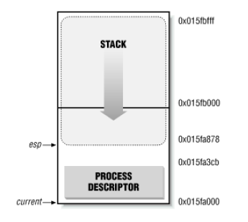
Linux中每一个进程由一个task_struct数据结构来描述（进程控制块PCB）
进程描述符放在动态内存中而且和内核态的进程栈放在一个独立的8KB的内存区中
  好处：通过esp就能引用进程描
  述符

Slide 12
进程环境
核心态和用户态
  Linux的进程处理机上运行时，处理机提供了两种不同的的执行状态，核心态(kernel mode)和用户态(user mode)。
  核心态又称系统态，它具有较高的特权，能执行所有的机器指令，包括由操作系统执行的特权指令，能访问所有的寄存器和存储区域，能直接控制所有的系统资源。 Linux在执行内核程序时是处于核心态下。
  用户态是进程的普通执行状态，在用户态下进程具有较低的特权， 只能执行规定的机器指令，不能执行特权指令。进程在用户态下只能访问进程的存储空间。在用户态下进程不能与系统硬件相互作用，不能访问系统资源。

Slide 13
进程环境
进程空间和系统空间
  用户空间
    用户进程本身的程序和数据（可执行映象）
    进程运行用户程序时使用的堆栈，即进程堆栈。
    其它信息比如程序库等
  系统空间
    内核被映射到所有进程的系统空间中。
    只允许进程在核心态下访问。进程运行在用户态下时，不允许直接访问系统空间。
    进程只能通过系统调用转换为核心态后，才能访问系统空间

Slide 14
进程环境
进程上下文
  把系统提供给进程的处于动态变化的运行环境总和称为进程上下文。系统中的每一个进程都有它自己的上下文。
  进程因时间片用完或因等待某个事件而阻塞时，进程调度需要把CPU的使用权从当前进程交给另一个进程，这个过程称为进程切换(procdss switching)。
  进程的切换又称为上下文切换(context switching).。

Slide 15
进程环境
系统上下文
  在系统内核为用户进程服务，例如进程执行一个系统调用时，进程的执行状态要从用户态转换为核心态。但是，此时内核的运行仍是进程的一部分，所以说这时内核是运行在进程上下文中。
  系统在完成自身任务时的运行环境称为系统上下文(system context)。
  内核在系统上下文中执行时不会阻塞。

Slide 16
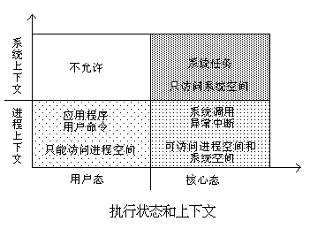
进程环境

Slide 17
进程栈
linux系统为每个用户进程分配了两个栈：用户栈和内核栈。当一个进程在用户空间执行时，系统使用用户栈；当在内核空间执行时，系统使用内核栈。由于内核栈地址空间的限制，内核栈不会分配很大的空间。此外，内核进程只有内核栈，没有用户栈。
当进程从用户空间陷入到内核空间时，首先，操作系统在内核栈中记录用户栈的当前位置，然后将栈寄存器指向内核栈；内核空间的程序执行完毕后，操作系统根据内核栈中记录的用户栈位置，重新将栈寄存器指向用户栈。

Slide 18
进程的状态
运行态：进程正在使用CPU运行的状态。处于运行态的进程又称为当前进程（current process）。
可运行态：进程已分配到除CPU外所需要的其它资源，等待系统把CPU分配给它之后即可投入运行。
等待态：又称睡眠态，它是进程正在等待某个事件或某个资源时所处的状态。 等待态进一步分为可中断的等待态和不可中断的等待态。处于可中断等待态的进程可以由信号(signal)解除其等待态。处于不可中断等待态的进程，一般是直接或间接等待硬件条件。 它只能用特定的方式来解除，例如使用唤醒函数wake_up()等。
暂停态：进程需要接受某种特殊处理而暂时停止运行所处的状态。通常进程在接受到外部进程的某个信号进入暂停态，例如，正在接受调试的进程就处于这种状态。
僵死态：进程的运行已经结束，但它的任务结构体仍在系统中。

Slide 19
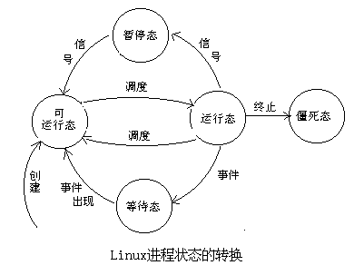
进程的状态

Slide 20
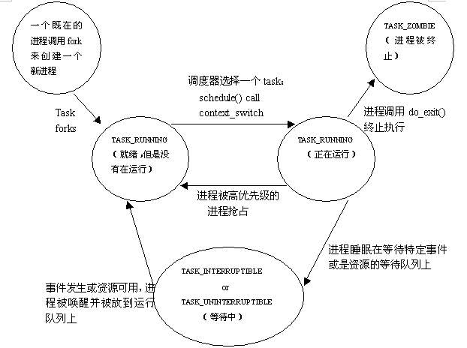

Slide 21
Linux进程的任务结构体（控制块）
当一个进程被创建时，系统就为该进程建立一个task_struct任务结构体。
当进程运行结束时，系统撤消该进程的任务结构体。
进程的任务结构体是进程存在的唯一标志。
进程的任务结构体为内核管理进程，提供了内核所需了解的进程信息。
  include/linux/sched.h
  struct task_struct
  数据结构很庞大

Slide 22
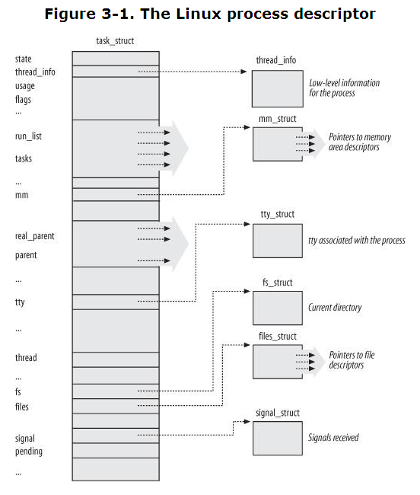
task_struct (include/linux/sched.h））组成示意

Slide 23
Linux进程的任务结构体
Task_struct结构的描述：
  进程标识
  进程状态(State)
  进程调度信息和策略
  进程通信有关的信息(IPC)
  进程链接信息(Links)
  时间和定时器信息(Times and Timers)
  文件系统信息(Files System)
  处理器相关的上下文信息

Slide 24
Linux进程的任务结构体
进程的状态和标志
进程的状态：可运行态、暂停态、等待态
进程的标志：表明当前进程执行的状态如进程正初始化，正以root身份执行等
数据类型 | 名称 | 功能及作用
volatile long | state | 进程的状态
unsigned long | flags | 进程的标志

Slide 25
Linux进程的任务结构体
2．进程的标识
数据类型 | 名称 | 功能及作用
int | pid | 进程标识号
unsigned short | uid, gid | 用户标识号，组标识号
unsigned short | euid, egid | 用户有效标识号，组有效标识号
unsigned short | suid, sgid | 用户备份标识号，组备份标识号
unsigned short | fsuid, fsgid | 用户文件标识号，组文件标识号

Slide 26
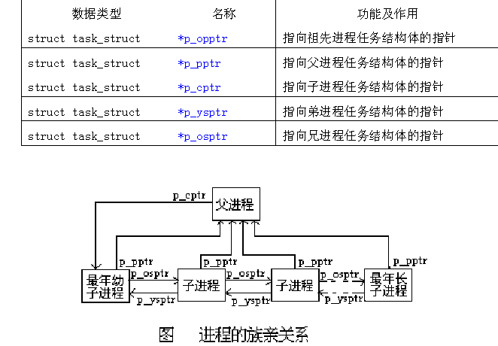
Linux进程的任务结构体
进程的族亲关系 :

Slide 27
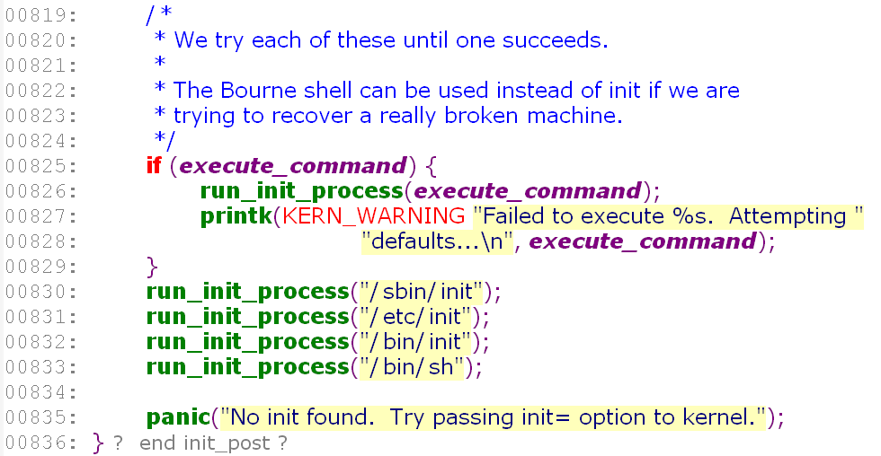
0号进程是所有进程的父进程， 0号创建init进程，init完成相关初始化，执行相关程序。

Slide 28
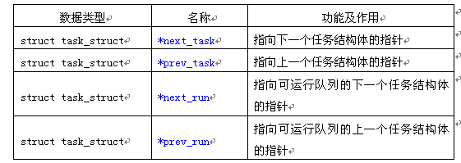
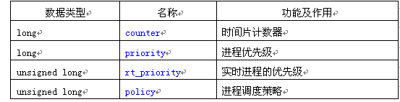
Linux进程的任务结构体
进程间的链接信息
进程的调度信息

Slide 29
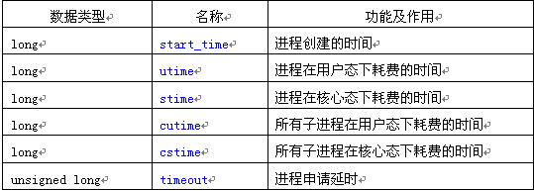
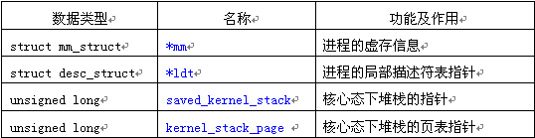
Linux进程的任务结构体
进程的时间信息
进程的虚存信息

Slide 30

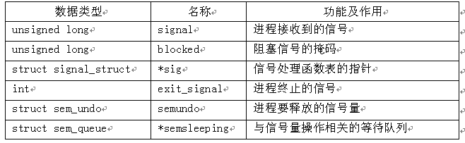
Linux进程的任务结构体
进程的文件信息
进程的通信信息

Slide 31
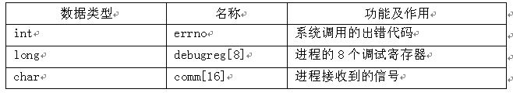
Linux进程的任务结构体
其它信息

Slide 32
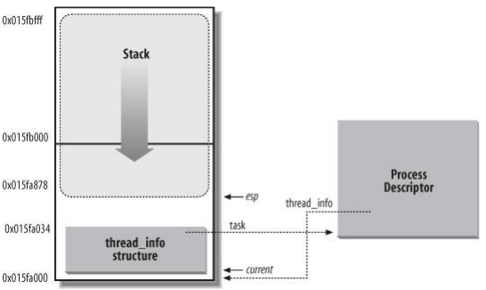
Linux为每个进程分配一个8KB大小的内存区域，用于存放该进程两个不同的数据结构：
Thread_info
进程的内核堆栈

Slide 33

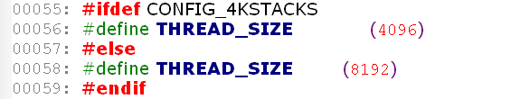
Thread_union
C语言允许用如下的一个union结构来方便的表示这样的一个混合体

Slide 34
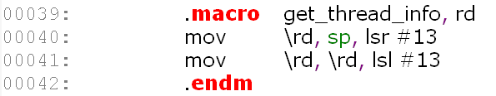
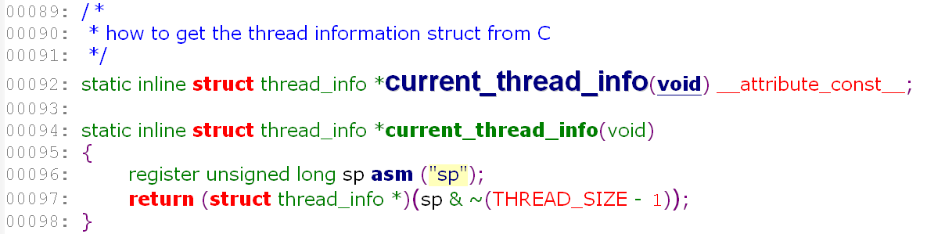
从内核堆栈获得thread_info
根据thread_info描述符和内核态堆栈之间的配对，内核可以很容易的从堆栈寄存器的值获得thread_info的指针
arch\arm\kernel\entry-header.S
include\asm-arm\thread_info.h

Slide 35
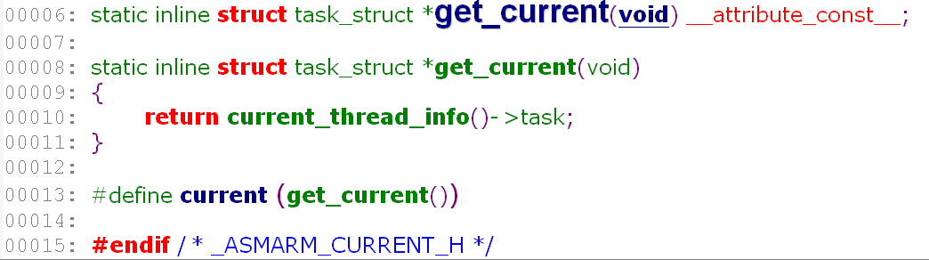
current宏获得当前进程描述符
include\asm-arm\Current.h

Slide 36
主要内容
进程的概念
进程组成
进程环境
进程状态
进程控制块
进程控制

Slide 37
进程控制
进程标识
进程链表
进程的等待
进程的唤醒
进程的切换
进程的创建
进程的撤销

Slide 38
标识一个进程
使用进程描述符地址
  进程和进程描述符之间有非常严格的一一对应关系，使得用32位进程描述符地址标识进程非常方便
使用PID (Process ID，PID)进程标识符 得数来标识进程
  每个进程有一个PID号
  每个进程的PID都存放在进程描述符的pid域中
  新创建的进程通常是前一个进程的PID加1
    内核通过管理一个pidmap-array位图来表示当前已分配的pid号和闲置的pid号

Slide 39
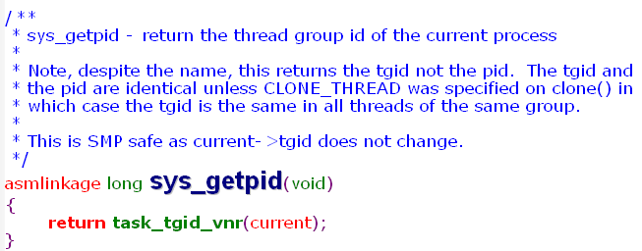
用户如何获得一个进程的pid
系统调用getpid← tgid进程线程组的标示符值
getpid返回组pid（tgid与pid的值相同）
printf("process PID:%d\n",(int)getpid());

Slide 40
标识当前进程
current宏
  current宏获取当前正在运行的进程描述符的指针，current->pid返回当前正在运行的进程的PID值

Slide 41
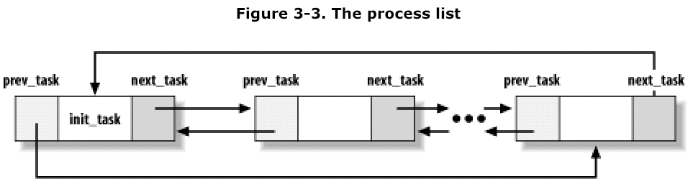
进程链表
为了对给定类型的进程(比如所有在可运行状态下的进程)进行有效的搜索，内核维护了几个进程链表
所有进程链表
task_struct中的
struct task_struct *next_task, *prev_task

Slide 42
进程链表
for_each_task宏扫描整个进程链表

Slide 43
SET_LINKS和REMOVE_LINKS宏用来分别在进程链表中插入和删除一个进程描述符。

Slide 44
SET_LINKS宏
p_opptr 指向原始的父进程
p_pptr 指向当前的父进程
p_cptr 指向最年轻的子进程
p_ysptr 指向弟进程
p_osptr 指向兄进程
#define SET_LINKS(p) do {
(p)->next_task = &init_task; 进程p的下一个进程是初始化进程
(p)->prev_task = init_task.prev_task; 进程p的前一个进程是初始化进程的前一个进程
init_task.prev_task->next_task = (p); 进程p的前一进程指向p
init_task.prev_task = (p); 初始化进程的前一进程指向p
; 即将进程p加入到环形进程队列的尾部
(p)->p_ysptr = NULL; 进程p现在是最年轻的进程
if (((p)->p_osptr = (p)->p_pptr->p_cptr) != NULL)
(p)->p_osptr->p_ysptr = p; 原来的最年轻进程变成p的兄进程
(p)->p_pptr->p_cptr = p; 父进程指向新的子进程p
//确保p为最年幼进程
} while (0)

Slide 45
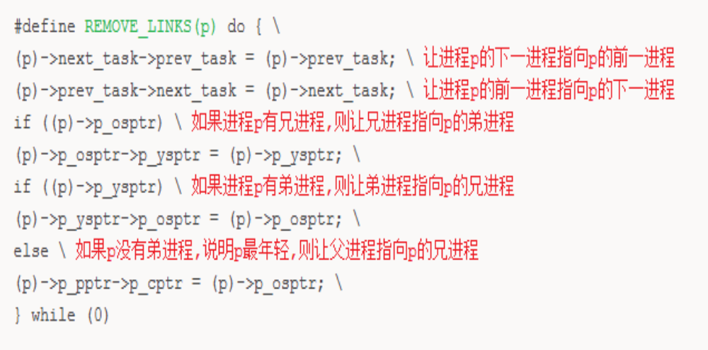
REMOVE_LINKS宏

Slide 46
TASK_RUNNING状态的进程链表
当内核调度程序寻址一个新的进程在cpu上运行时，必须只考虑可运行进程，因为扫描整个进程链表效率很低
引入了可运行状态的双向循环链表，也叫运行队列
进程描述符使用
来实现运行队列
  如果该进程的优先权为K,run_list字段把该进程链入优先权为K（取值范围0-139）的可运行进程链表中
在多处理器系统中，每个CPU都有它自己的运行队列，即自己的进程链表集。所有这些链表都有一个单独的prio_array_t数据结构来实现。

Slide 47

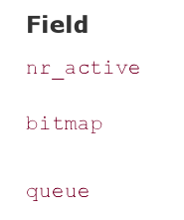
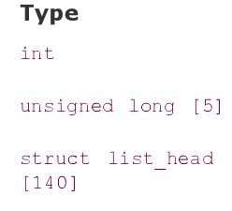
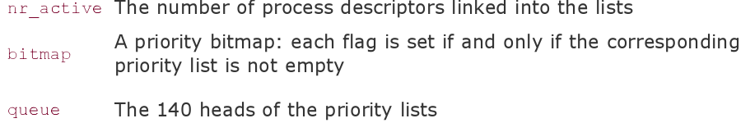
prio_array_t数据结构

Slide 48
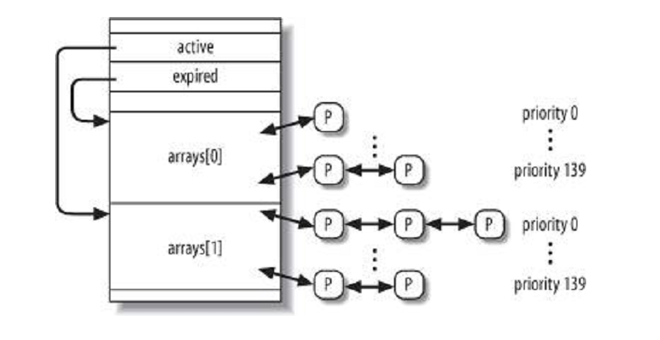
可运行队列

Slide 49

TASK_RUNNING状态的进程链表
  dequeue_task（p,array)函数从运行队列中删除进程P的描述符
  enqueue_task(p,array)函数从运行队列中加入进程P的描述符
      Array是个指针指向相关运行队列的数据结构,主要包括：
        nr_active：链表中进程描述符的数量
        bitmap:优先权位图，当且仅当某个优先权的进程链表不为空时，设置相应的位标志。
        queue：140个优先权队列的头结点
  核心代码示例：

Slide 50
等待队列
进程必须经常等待某些事件的发生，如等待释放系统资源，或等待时间经过固定间隔等，故此引入等待队列的概念。
等待队列实现了在事件上的条件等待：希望等待特定事件的进程把自己放进合适的等待队列中，并放弃控制权。
等待队列表示一组睡眠的进程，当某一条件为真时，内核唤醒它们。

Slide 51
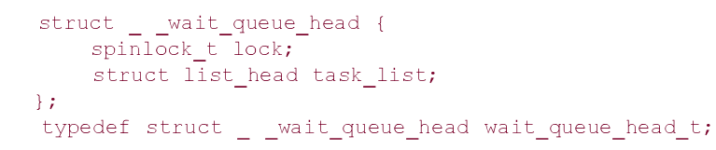
等待队列链表
等待队列由双向链表实现，其元素包括指向进程描述符的指针；每个等待队列都有一个等待队列头，等待队列头是一个类型为wait_queue_head_t的数据结构：
等待队列是由中断处理程序和主要内核函数修改的，因此必须对其双向链表进行保护
Task_list字段是等待进程链表的头

Slide 52
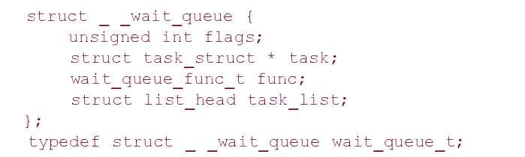
等待队列链表
等待队列链表中的元素类型为wait_quene_t:
等待队列链表中的每个元素代表一个睡眠进程，该进程等待某一事件的发生；它的描述符地址存放在task字段中；task_list把一个元素连接到等待相同事件的进程链表中；func字段表示等待队列中睡眠进程用何方式唤醒;flags字段为1由内核有选择的唤醒该进程， flags字段为0表示该进程总是由内核在事件发生时唤醒。
Flags=1互斥进程， Flags=0非互斥进程

Slide 53
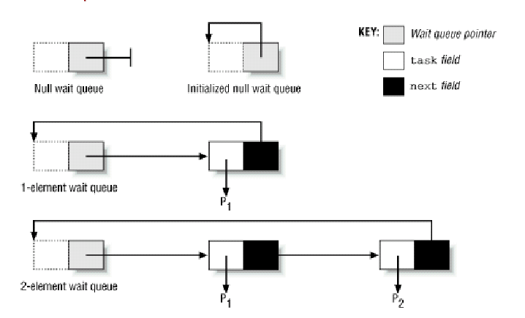
等待队列的链表

Slide 54



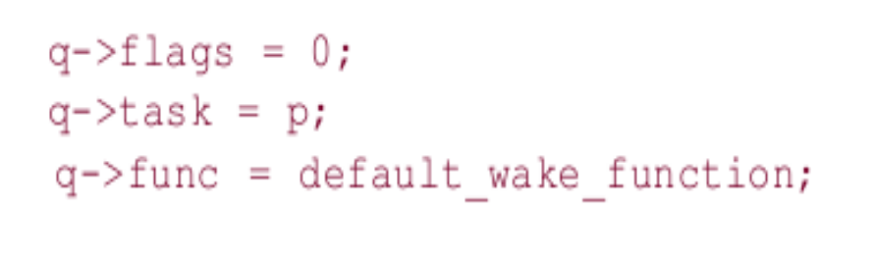
等待队列的操作
定义一个新等待队列的头：两个宏可以
初始化分配的等待队列的变量

Slide 55
等待队列的操作
在等待队列上内核实现了一些操作函数
  add_wait_queue() ：把一个非互斥型进程插入等待队列链表的第一个位置。
  add_wait_queue_exclusive()：把一个互斥进程插入等待队列链表的最后一个位置。
  remove_wait_queue()：从等待队列链表中删除一个进程
  Waitqueue_active():检查一个给定的等待队列是否为空。

Slide 56
进程等待
等待一个特定事件的进程能调用下面几个函数中的任一个
  sleep_on
  sleep_on_timeout
  interruptible_sleep_on
  interruptible_sleep_on_timeout
进程等待由需要等待的进程自己进行（调用）

Slide 57
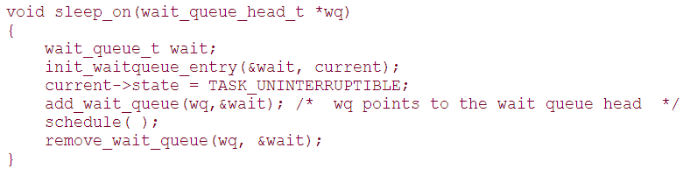
sleep_on对当前进程进行操作的原理
  定义一个等待队列的元素类型，并把该元素的task指向当前进程
  把当前进程设为不可中断的等待状态，插入相应的等待队列中，调用调度程序，调度程序将运行另一个程序的执行
  当进程被唤醒时，调度程序运行重新执行sleep_on函数，把进程从等待队列中删除

Slide 58
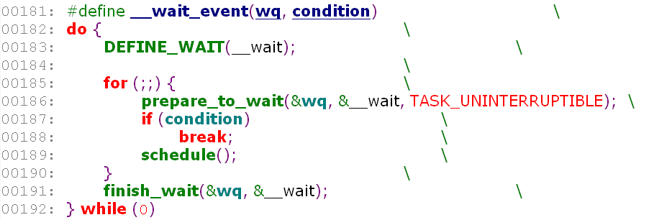
例如事件等待wait_event→__wait_event
等待，直到事件发生

Slide 59
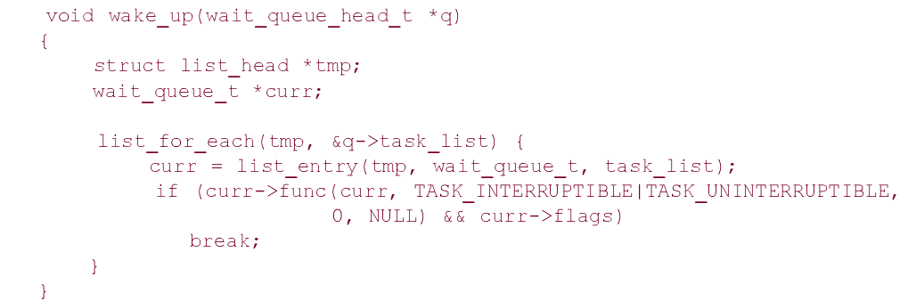
进程的唤醒
利用wake_up或者wake_up_interruptible等一系列的宏，都让插入等待队列中的进程进入TASK_RUNNING（可运行）状态
Notes:
list_for_each的定义：
#define list_for_each(pos, head) \
for (pos = (head)->next; prefetch(pos->next), pos != (head); pos = pos->next)

Slide 60
进程的切换
为了控制进程的执行，内核必须有能力挂起正在CPU上执行的进程，并恢复以前挂起的某个进程的执行，这叫做进程切换（process switch）、任务切换（task switch）、上下文切换（context switch）
本质上说进程切换由两步组成：
  切换页全局目录以安装一个新的地址空间；
  切换内核态堆栈和硬件上下文
    硬件上下文提供了内核执行新进程所需要的所有信息，包括cpu寄存器

Slide 61
硬件上下文
尽管每个进程可以有自己的地址空间，但所有的进程只能共享CPU的寄存器。
因此，在恢复一个进程执行之前，内核必须确保每个寄存器装入了挂起进程时的值。这样才能正确的恢复一个进程的执行
硬件上下文：进程恢复执行前必须装入寄存器的一组数据
  包括通用寄存器的值以及一些系统寄存器
    通用寄存器
    系统寄存器
与具体的体系结构相关

Slide 62
如果prev表示切换出的进程描述符，next表示切换进的进程描述符；进程切换某种程度上可以理解为这样的行为：保存prev上下文，用next上下文代替prev。

Slide 63
进程切换
本质上说每个进程切换有两步组成：
  切换页全局目录以安装一个新的地址空间。
  切换内核态堆栈和硬件上下文。
Notes:
转换表基址寄存器（ CP15 的寄存器 2 ）保存着第一级转换表基址的物理地址。

Slide 64
硬件上下文切换
switch_to宏执行进程切换，schedule()函数调用这个宏一调度一个新的进程在CPU上运行
switch_to利用了prev、next和last三个参数：
  prev：指向当前进程
  next：指向被调度的进程
  Last:输出参数，表示被切换进程的描述符在内存中的位置

Slide 65
这个宏和函数的被调用关系：
schedule() --> context_switch() --> switch_to --> __switch_to()
当schedule()需要暂停A进程的执行而继续B进程的执行时，就发生了进程之间的切换。进程切换主要有两部分：1、切换全局页表项；2、切换内核堆栈和硬件上下文。切换全局页表项这个切换工作由context_switch()完成。其中switch_to和__switch_to()主要完成第二部分。

Slide 66
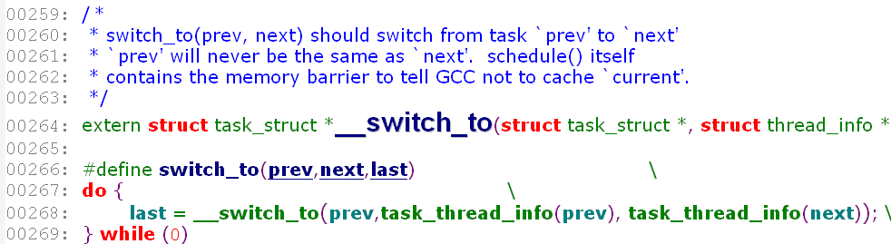

Slide 67
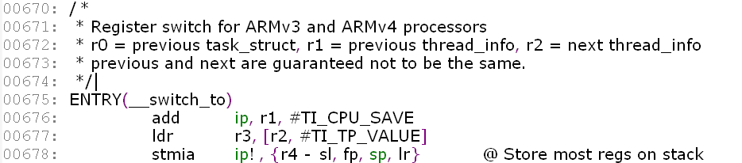
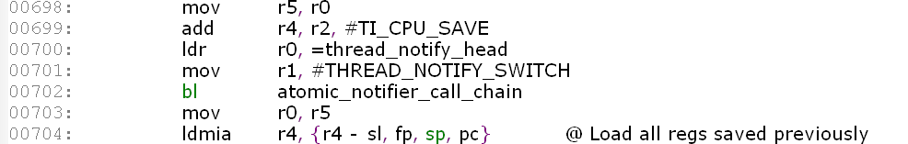
……
arch/arm/kernel/entry-armv.S

Slide 68
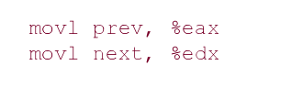

switch_to的工作流程1
在eax和edx寄存器中分别保存prev和next的值
把eflags和ebp寄存器的内容保存在prev内核栈中
Notes:
ebp是栈底指针

Slide 69


把esp的内容保存到prev->thead.esp中以使该字段指向prev内核栈的栈顶
把next->thead.esp装入esp.
  此时内核开始在next的内核栈上操作，完成了从prev到next的转变，原因？（由于进程描述符和内核栈近靠着）

Slide 70
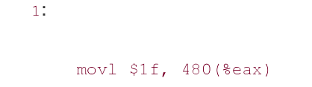
switch_to的工作流程2
把标记为1的地址存入prev->thread.eip
  Eip为指令指针寄存器，一般它总是指向下一次要执行指令
  故当被替换的进程重新恢复执行时，进程要执行被标记为1的那条指令

Slide 71


把next->thread.eip的值压入next的内核栈
  next->thread.eip也是一个标记为1的程序地址
跳到 _ _switch_to（用来处理其他上下文的切换）

Slide 72
switch_to的工作流程3
从__switch_to()返回后继续从1:标号后面开始执行，恢复ebp，恢复eflags：
"popl %ebp
"popfl
拷贝eax寄存器的内容到last标识的内存区域中
  eax寄存器指向刚被替换的进程描述符
ebp指向堆栈基地址

Slide 73
进程的创建
Linux提供了几个系统调用来创建和终止进程，以及执行新程序
  Fork，vfork和clone系统调用创建新进程
  exec系统调用执行一个新程序
  exit系统调用终止进程（进程也可以因收到信号而终止）

Slide 74
进程的创建
进程创建的原理
系统创建的第一个进程是init进程。
系统中所有的进程都是由当前进程使用系统调用fork()创建的。
子进程被创建后继承了父进程的资源。
子进程共享父进程的虚存空间。
写时拷贝 (copy on write)：子进程在创建后共享父进程的虚存内存空间，
  写时复制技术允许父子进程能读相同的物理页。
    只要两者有一个进程试图写一个物理页，内核就把这个页的内容拷贝到一个新的物理页，并把这个新的物理页分配给正在写的进程
子进程在创建后执行的是父进程的程序代码。

Slide 75
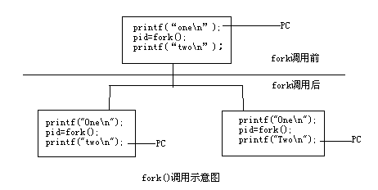


Slide 76
进程的创建
如上图所示，分别使fork调用前后的两个部分
PC指向当前执行的语句，fork之前，它指向第一个printf语句，fork调用之后进程A、B一起运行，A是父进程，B是子进程－进程A的副本，执行与A一样的程序。两个pc都指向第二个printf语句。也就是AB从程序的相同点开始执行

Slide 77
fork系统调用创建一个新进程
  调用fork的进程称为父进程
  新进程是子进程
  子进程几乎就是父进程的完全复制。它的地址空间是父进程的复制，一开始也是运行同一程序。
fork系统调用为父子进程返回不同的值

Slide 78
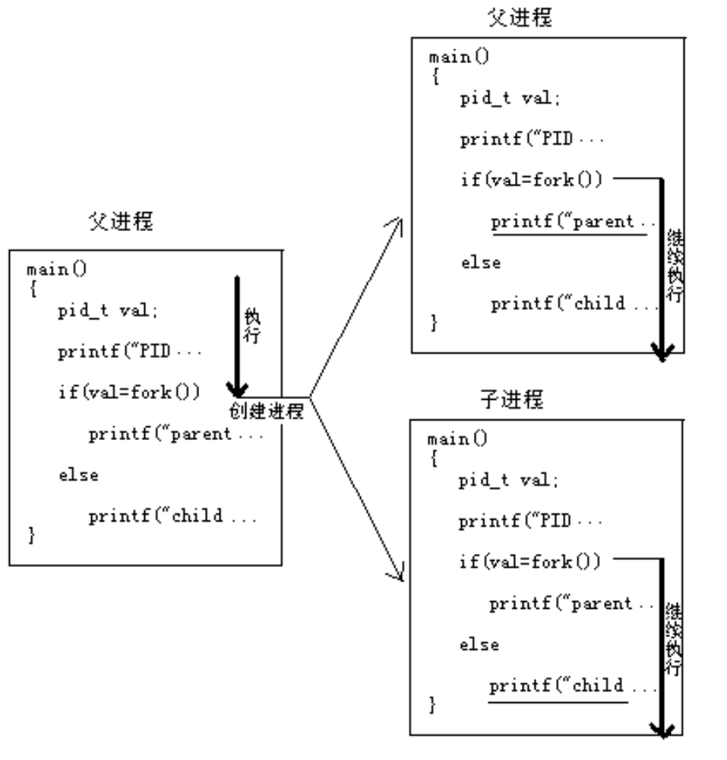

Slide 79
进程的创建fork（）举例
● 父进程执行fork()返值是子进程的PID值，子进程执行fork()的返值是0。
#include <sys/typex.h>
#include <unisd.h>
main()
{
pid_t val;
printf("PID before fork():%d\n",(int)getpid());
if(val=fork())
printf("parent process PID:%d\n",(int)getpid());
else
printf("child process PID:%d\n",(int)getpid());
}
该程序的执行结果：
PID before fork():490
parent process PID:490
child process PID:491

Slide 80
exec
用fork创建子进程之后，为了让父进程和子进程执行不同的任务，经常需要调用一种exec函数以执行另一个程序。当进程调用exec函数时，该进程完全由新程序替代。新程序从main开始执行
exec并不创建新进程，前后进程ID是不变的。它是用另外一个程序替代了当前进程的正文，数据，堆和栈
  这种情况下，子进程根本不需要读或者修改父进程拥有的所有资源。
  所以fork中地址空间的复制依赖于Copy On Write技术，降低fork的开销

Slide 81
使用fork和exec的例子
  If (result = fork() == 0){
  /* 子进程代码 */
  …
  if (execve(“new_program”,…)<0)
  perror(“execve failed”);
  exit(1);
  }else if (result<0){
  perror(“fork failed”)
  }
  /* result==子进程的pid，父进程将会从这里继续执行*/
  …

Slide 82
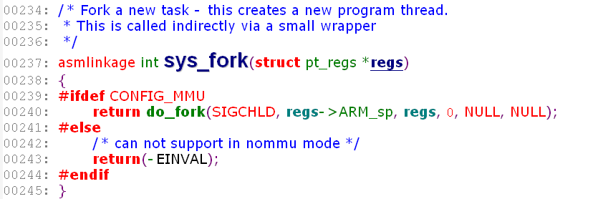
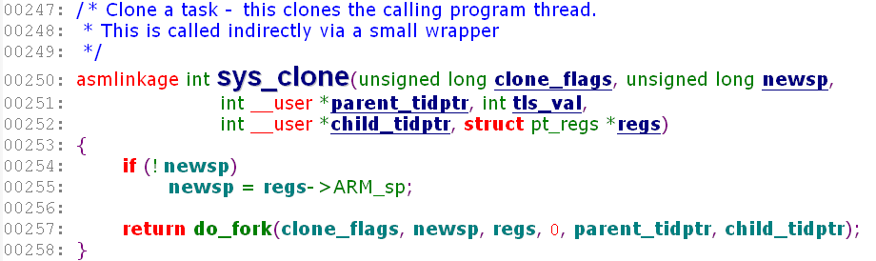
不论是fork，vfork还是clone，在内核中最终都调用了do_fork来创建进程

Slide 83
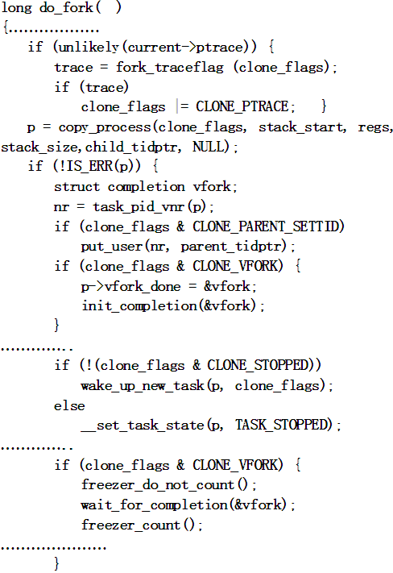
do_fork代码示意（2.6.26）
copy_process()函数实现了进程的大部分拷贝工作
Notes:
init_completion(&vfork);
如果clone_flags包含CLONE_VFORK标志，那么将进程描述符中的vfork_done字段指向这个完成量，之后再对vfork完成量进行初始化。完成量的作用是，直到任务A发出信号通知任务B发生了某个特定事件时，任务B才会开始执行；否则任务B一直等待。我们知道，如果使用vfork系统调用来创建子进程，那么必然是子进程先执行。究其原因就是此处vfork完成量所起到的作用：当子进程调用exec函数或退出时就向父进程发出信号。此时，父进程才会被唤醒；否则一直等待。此处的代码只是对完成量进行初始化，具体的阻塞语句则在后面的代码中有所体现。

Slide 84
进程的创建
进程创建过程
  为新进程分配任务结构体内存空间
  把父进程任务结构体拷贝到子进程任务结构体
  为新进程在其虚拟内存建立内核堆栈
  对子进程任务结构体中部分进行初始化设置
  把父进程有关信息拷贝给子进程，建立共享关系
  把子进程的counter设为父进程counter值的一半
  把子进程加入到可运行队列中
  结束do_fork()函数返回PID值

Slide 85
子进程的执行
fork后，子进程处于可运行状态，由调度器决定何时把CPU交给这个子进程
自学linux内核线程
  阅读《深入理解linux内核127-130相关内容）

Slide 86
进程的撤销
撤销时机
  主动撤销：执行完代码，通知内核释放进程的资源
  被动：内核有选择地强迫进程死掉。
    当进程接收到一个不能处理或忽视的信号时
    当内核代表进程在运行时，在内核态产生一个不可恢复的CPU异常

Slide 87
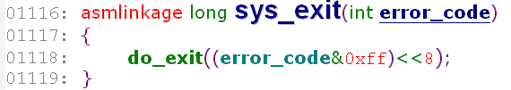
进程的撤销
撤销过程分为
  进程终止：释放进程占有的大部分资源
  进程删除：彻底删除进程的所有数据结构
进程终止的一般方式是exit()系统调用。
C编译程序总是把exit()插入到main()的最后一条语句之后，exit()调用_exit()系统调用
_exit() 调用do_exit()释放进程所占资源，终止进程

Slide 88
进程终止：do_exit()
删除内核对终止进程的大部分引用：
  信号量队列中的进程描述符
  删除进程描述符中与分页、文件系统、打开文件描述符和信号处理相关数据结构
  减小进程所用模块的引用计数
将进程描述符的exit_code字段设置为终止代号
更新父子进程的亲属关系，强制将自己的子进程作为其它某个进程的子进程，以等待该父进程进行删除
调用schedule()进行调度

Slide 89
进程删除
父进程调用wait()类系统调用检查子进程是否终止
若子进程包含终止代号，则父进程通过release()释放僵死进程的描述符
  释放进程id
  从进程链表中删除进程描述符
  释放存放进程描述符的内存区

Slide 90
进程控制的系统调用
fork 创建一个子进程
exec 构成“exec函数系列”，更换进程映像
wait 等待任何要僵死的子进程
exit 终止调用的程序
getpid 返回当前进程的PID
sleep 使进程挂起指定的时间

Slide 91
Wait和getpid的使用
编程示例：编写一个程序，父进程生成一个子进程，父进程等待子进程wait()，子进程执行完成后，父进程执行。父、子进程执行时打印有关信息。
main()
{ int i,j,k;
if (i=fork()) // 非零值
{ j=wait();
printf(“Parent process!\n”);
printf(“i=%d k=%d\n,i,k);
}
else{ k=getpid();
printf(“Child process!\n”);
printf(“i=%d k=%d\n,i,k);
}
}

Slide 92
Sleep的使用
#include <stdio.h>
main()
{
int flag =3;
for(;flag>0;flag--)
{
printf("Hello guys,I am sleeping!^_^\n");
printf("Do u want to join me?\n");
sleep(30);
}
}

Slide 93
主要内容
进程的概念
进程组成
进程环境
进程状态
进程控制块
进程控制
进程调度

Slide 94
进程调度
进程调度的基本概念
Linux进程调度

Slide 95
进程调度的基本概念
为何要进程调度
进程调度的算法
进程调度的功能
进程调度的时机

Slide 96
为何要进程调度
非剥夺方式 分派程序一旦把处理机分配给某进程后便让它一直运行下去，直到进程完成或发生某事件而阻塞时，才把处理机分配给另一个进程。
剥夺方式 当一个进程正在运行时，系统可以基于某种原则，剥夺已分配给它的处理机，将之分配给其它进程。剥夺原则有：优先权原则、短进程、优先原则、时间片原则。

Slide 97
例如，有三个进程P1、P2、P3先后到达，它们分别需要20、4和2个单位时间运行完毕。
假如它们就按P1、P2、P3的顺序执行，且不可剥夺，则三进程各自的周转时间分别为20、24、26个单位时间，平均周转时间是23.33个时间单位。
假如用时间片原则的剥夺调度方式，可得到：
可见：P1、P2、P3的周转时间分别为26、10、6个单位时间(假设时间片为2个单位时间)，平均周转时间为14个单位时间。
衡量进程调度性能的指标有：周转时间、响应时间、CPU-I/O执行期。

Slide 98
进程调度的算法1
先进先出算法
  算法总是把处理机分配给最先进入就绪队列的进程，一个进程一旦分得处理机，便一直执行下去，直到该进程完成或阻塞时，才释放处理机。
  例如，有三个进程P1、P2和P3先后进入就绪队列，它们的执行期分别是21、6和3个单位时间，执行情况如下图：
  对于P1、P2、P3的周转时间为21、27、30，平均周转时间为26。
  可见，FIFO算法服务质量不佳，容易引起作业用户不满，常作为一种辅助调度算法。

Slide 99
进程调度的算法2
最短CPU运行期优先调度算法(SCBF--Shortest CPU Burst First)
该算法从就绪队列中选出下一个“CPU执行期最短”的进程，为之分配处理机。
例如，在就绪队列中有四个进程P1、P2、P3和P4，它们的下一个执行期分别是16、12、4和3个单位时间，执行情况如下图：
P1、P2、P3和P4的周转时间分别为35、19、7、3，平均周转时间为16。
该算法虽可获得较好的调度性能，但难以准确地知道下一个CPU执行期，而只能根据每一个进程的执行历史来预测。

Slide 100
进程调度的算法3
最高优先权(FPF)优先调度算法
  该算法总是把处理机分配给就绪队列中具有最高优先权的进程。常用以下两种方法来确定进程的 优先权：
    静态优先权 静态优先权是在创建进程时确定的，在整个运行期间不再改变。
    依据有：进程类型、进程对资源的要求、用户要求的优先权。
    动态优先权 动态优先权是基于某种原则，使进程的优先权随时间改变而改变。

Slide 101
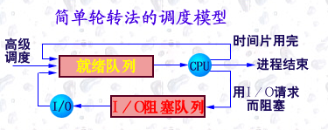
进程调度的算法4
轮转法
  前几种算法主要用于批处理系统中，不能作为分时系统中的主调度算法，在分时系统中，都采用 时间片轮转法。
  轮转法：系统将所有就绪进程按FIFO规则排队，按一定的时间间隔把处理机分配给队列 中的进程。这样，就绪队列中所有进程均可获得一个时间片的处理机而运行。

Slide 102
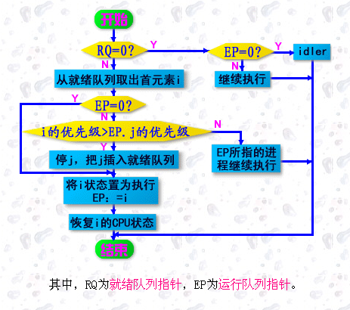
进程调度的实现

Slide 103
进程调度的功能
(1)记录系统中所有进程的执行情况
作为进程调度的准备，进程管理模块必须将系统中各进程的执行情况和状态特征记录在各进程的PCB表中。并且，根据各进程的状态特征和资源需求等、进程管理模块还将各进程的PCB表排成相应的队列并进行动态队列转接。进程调度模块通过PCB变化来掌握系统中存在的所有进程的执行情况和状态特征，并在适当的时机从就绪队列中选择出一个进程占据处理机。

Slide 104
(2)选择占有处理机的进程
进程调度的主要功能是按照一定的策略选择—个处于就绪状态的进程，使其获得处理机执行。根据不同的系统设计目的，有各种各样的选择策略，例如系统开销较少的静态优先数调度法，适合于分时系统的轮转法(Round RoLin)和多级互馈轮转法(Round Robin with Multip1e feedback)等。这些选择策略决定了调度算法的性能。

Slide 105
(3)进行进程上下文切换
—个进程的上下文(context)包括进程的状态、有关变量和数据结构的值、机器寄存器的值和PCB以及有关程序、数据等。
一个进程的执行是在进程的上下文中执行。
当正在执行的进程由于某种原因要让出处理机时，系统要做进程上下文切换，以使另一个进程得以执行。
当进行上下文切换时系统要首先检查是否允许做上下文切换(在有些情况下，上下文切换是不允许的，例如系统正在执行某个不允许中断的原语时)。然后，系统要保留有关被切换进程的足够信息，以便以后切换回该进程时，顺利恢复该进程的执行。在系统保留了CPU现场之后，调度程序选择一个新的处于就绪状态的进程、并装配该进程的上下文，使CPU的控制权掌握在被选中进程手中。

Slide 106
调度时机
  时机1：进程状态发生变化时
    处于运行态下的进程要等待某种资源
    运行态下的进程在程序执行完毕后，通过调用内核函数do_exit()终止运行并转入僵死态。
    处于等待态的进程被唤醒后，将加入到可运行队列中时
    进程从运行态转入暂停态时
    进程从暂停态成为可运行态时

Slide 107
调度时机
  时机2
  当前进程时间片用完时
  时机3
  进程从系统调用返回到用户态时
  时机4
  中断处理后，进程返回到用户态时

Slide 108
Linux进程调度
Linux进程调度策略
Linux进程调度参数
Linux进程调度依据
Linux进程调度

Slide 109
Linux进程调度策略
Linux的进程调度是基于优先级的调度
  Linux的进程分为普通进程和实时进程，在基于优先级的算法下实时进程的优先级高于普通进程。
  Linux中进程的优先级是动态的，调度程序周期性的调整他们的优先级，避免进程饥饿
Linux对实时进程和普通进程采用不同的调度策略。

Slide 110
Linux进程的策略有三种，
符号常量 | 意义
SCHED_OTHER | 普通进程的时间片轮转算法
SCHED_FIFO | 实时进程的先进先出算法
SCHED_RR | 实时进程的时间片轮转算法
普通进程按照SCHED_OTHER调度策略进行进程调度。
实时进程按照SCHED_FIFO或SCHED_RR策略进行调度。
SCHED_FIFO是按先进先出方法选择下一个使用CPU的进程。
SCHED_RR是实时进程的时间片轮转法策略(Round Robin)。

Slide 111
SHCED_RR和SCHED_FIFO的不同：
  当采用SHCED_RR策略的进程的时间片用完，系统将重新分配时间片，并置于就绪队列尾。放在队列尾保证了所有具有相同优先级的RR任务的调度公平。
  SCHED_FIFO一旦占用cpu则一直运行。一直运行直到有更高优先级任务到达或自己放弃。
  如果有相同优先级的实时进程（根据优先级计算的调度权值是一样的）已经准备好，FIFO时必须等待该进程主动放弃后才可以运行这个优先级相同的任务。而RR可以让每个任务都执行一段时间。

Slide 112
相同点：
RR和FIFO都只用于实时任务。
创建时优先级大于0(1-99)。
按照可抢占优先级调度算法进行。
就绪态的实时任务立即抢占非实时任务。

Slide 113
调度参数
实时进程
SCHED_RR
policy
SCHED_FIFO
普通进程
SCHED_OTHER
priority
task_struct
rt_priority
counter

Slide 114
调度参数1
  policy
进程调度策略，可通过系统调用
sys_sched_setscheduler()更改
（kernel/sched.c）。
  SCHED_OTHER 非实时进程，基于优先级的轮转法
  SCHED_FIFO 实时进程，用先进先出算法
  SCHED_RR 实时进程，用基于优先权的轮转法

Slide 115

调度参数2
priority
  进程静态优先级，给出进程每次获取cpu后可使用的时间（按jitty计算）。通过系统调用sys_setpriority()、nice（）改变。
  进程动态优先级，Linux对普通的进程，根据动态优先级进行调度。
    普通进程的动态优先级是静态优先级调整过来的。

Slide 116
调度参数3
rt_priority
实时进程的优先级，可通过系统调用sys_sched_setscheduler()改变.
Counter
  表示进程当前还可运行多久
  进程开始运行时被赋为priority值，以后，每隔一个tick（时钟中断）递减1，减到0时引起新一轮调度。
  重新调度将从runqueue队列中选出运行运行权值最大的就绪进程获得cpu。
    创建一个新的进程时，子进程会继承父进程的一半剩余时间片

Slide 117
Linux进程调度
Linux进程调度方法
Linux进程调度依据
Linux进程调度
Linux进程调度的主要函数
Linux进程调度几个系统调用

Slide 118
Linux进程调度方法
Linux进程调度采用动态优先级法，调度对象是可运行队列，
可运行队列中优先级大的进程首先得到CPU投入运行。
在调度过程中，调度程序检查可运行队列中所有进程的权值， 选择其中权值最大的进程做为下一个运行进程。
在2.6内核中采用动态优先级调度，权值即为进程的动态优先级本身
  普通进程的动态优先级不小于100
  实时进程不大于99
（2.4内核中）。
  进程在运行中，权值的代表进程的动态优先级。
  Linux采取了加权的方法来保证实时进程优先于普通进程 普通进程的权值就是它的counter的值，
    而实时进程的权值是它的rt_priority的值加1000。

Slide 119
Linux进程调度依据
选择一个权值（weight）最大的进程（2.4）
权值的计算goodness()：
综合policy，priority，rt_priority和counter四项计算
步骤：
1、区分实时进程和普通进程
实时进程的权值：rt_priority
普通进程的权值：与counter与Nice有关
2、权值：
普通进程：weight = p->counter
实时进程：weight = 1000 + rt_priority

Slide 120
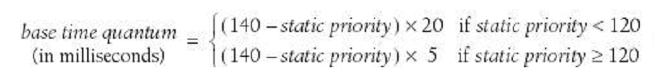
进程调度
普通进程
  动态优先调度原则，动态优先级数不小于100（数越大级别越低）
  静态优先级决定了进程的基本时间片，优先级越高获得的CPU运行时间片越长。
  周期性地修改进程的动态优先级（避免饥饿）
    根据进程的平均睡眠时间来修改进程的动态优先级

Slide 121
普通进程的静态优先级
Linux对普通的进程，根据动态优先级进行调度。而动态优先级是由静态优先级（static_prio）调整而来。Linux下，静态优先级是用户不可见的，隐藏在内核中。而内核提供给用户一个可以影响静态优先级的接口，那就是nice值，两者关系如下：
static_prio=MAX_RT_PRIO +nice+ 20
nice值的范围是-20~19，因而静态优先级范围在100~139之间。nice数值越大就使得static_prio越大，最终进程优先级就越低。

Slide 122
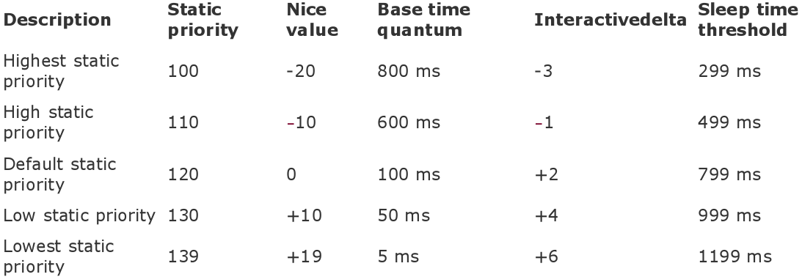
进程调度
普通进程优先级的典型值

Slide 123
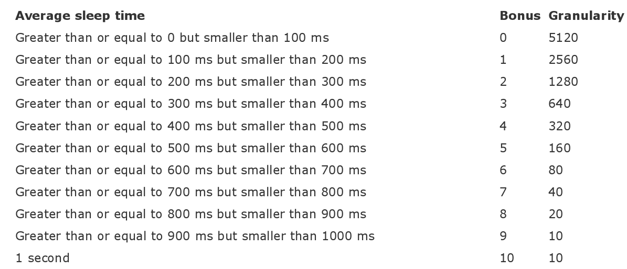
进程调度
普通进程：动态优先级和平均睡眠时间
  动态优先级值的范围是100（最高静态优先级）~139（最低静态优先级）
  bonus是范围0~10的值，值大小与进程的平均睡眠有关

Slide 124
进程调度
活动和过期进程
  活动进程：处于可运行状态的进程，并且还没有用完他们的时间片，他们等待被运行；
  过期进程：处于可运行状态的进程，但已经用完了自己的时间片，在其他进程没有用完它们的时间片之前，他们不能再被运行。
因此，调度程序的工作就是在活动进程集合中选取一个最佳优先级的进程，如果该进程时间片恰好用完，就将该进程放入过期进程集合中。
在可运行队列结构中，arrays数组的两个元素分别用来表示刚才所述的活动进程集合和过期进程集合，active和expired两个指针分别直接指向这两个集合。

Slide 125
可运行队列的管理

Slide 126
prio_array_t数据结构

Slide 127
进程调度
对交互进程和批处理进程的分别处理：
  为提高交互进程的性能，用完时间片的活动批处理进程总是变成过期进程
  用完时间片的活动交互进程通常仍然是活动进程，调度程序重填时间片把它留在活动进程集合中
  如果最老的过期进程等待了很长时间，或者过期进程比交互进程的优先级高，调度程序把用完时间片的活动交互进程移到过期进程集合中
活动进程为空时，调度程序如何处理？

Slide 128
进程调度
实时进程
  实时进程的动态优先级数范围1-99之间（1为最高优先级）
    每个实时进程都与一个实时优先级有关
  实时进程总是被当做活动进程
  调度程序总是让优先级高的进程运行
  几个进程优先级相同，调度程序选择第一个出现在本地CPU的运行队列相应链表中的进程运行
  实时进程运行的过程中，禁止低优先级进程的执行。
基于时间片轮转的实时进程的时间片大小？
Notes:
实时进程的时间片长度依赖于进程的静态优先级，与实时进程的优先级无关；所以系统调用nice()和setpriority()用于时间片轮转的实时进程时，不会改变进程的优先级而会改变基本时间片的长度

Slide 129
进程调度
实时进程
  实时进程运行后会一直占用CPU资源，只有下列情况在会被另一进程替代：
    进程被更高优先级的实时进程取代
    进程执行了阻塞操作并进入睡眠
    进程停止或被杀死
    进程自愿放弃cpu（可以通过调用系统调用sched_yield()放弃CPU）
    进程是基于时间片轮转的实时进程，且用完了时间片

Slide 130
进程调度
基本时间片（base time quantum）
  每个进程有一个基本时间片
  可以通过nice、setpriority系统调用调整进程的基本时间片
  新进程总是继承父进程的基本时间片
  时间片的计算公式：
nice缺省为0（在-20到19之间选择）
通常，基本时间片的值 为6，由于时钟中断大约10ms左右，
因此基本时间片的长度大约60ms

Slide 131
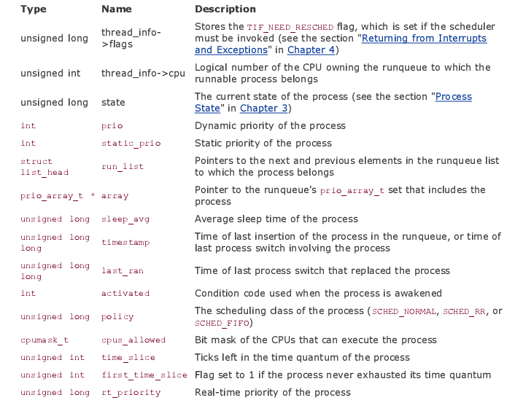
与进程调度有关的进程描述符

Slide 132
进程调度
Linux的进程根据优先级排队
  根据特定的算法计算出进程的优先级，用一个值表示
    这个值表示把进程如何适当的分配给CPU
  可运行进程被放在可运行队列中，一个CPU有一个可运行队列
    可运行队列分为过期进程集合和活动进程集合
    进程集合按进程的优先级，通过链表进行组织
  进程按优先级调度 (可运行队列的关键数据结构runqueue）
    优先级位图
    进程链表
Linux中进程的优先级是动态的
  调度程序会根据进程的行为周期性的调整进程的优先级
    较长时间未分配到CPU的进程，通常↑
    已经在CPU上运行了较长时间的进程，通常↓
注意可运行进程的可运行队列迁移情况的发生，s3c2410上会发生可运行队列迁移情况吗？

Slide 133
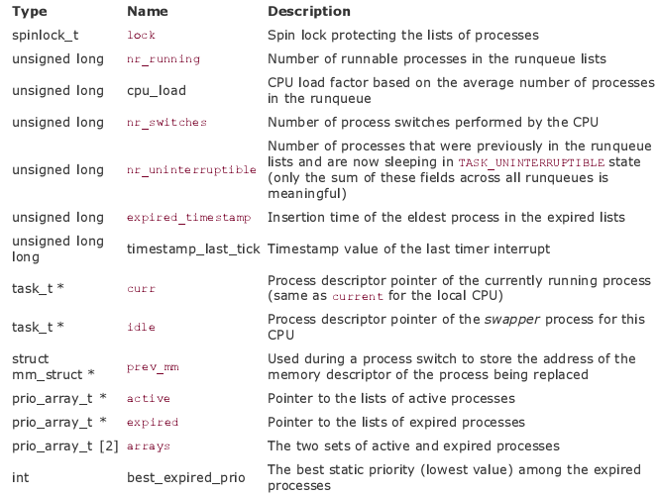
数据结构runqueue中的部分字段

Slide 134
调度程序所使用的函数
Scheduler_tick()函数
    维持当前最新的time_slice计数器（也就是更新进程的时间片）
try_to_wake_up()函数
    唤醒睡眠进程
recalc_task_prio()
    更新进程的动态优先级
Schedule()
    选择要被执行的新进程，进程切换
Load_balance()
    维持多处理器系统中运行队列的平衡
Notes:
（深入理解linux内核

Slide 135

Scheduler_tick()函数：维持进程当前最新的time_slice计数器（也就是更新进程的时间片），参数是：current
  在每次时钟节拍中断到来时，更新本地CPU统计数时会执行Scheduler_tick()函数，完成进程时间片的更新（进程的时间片减一，并检查该进程是否用玩时间片）。
  更新实时进程时间片
    current 是FIFO进程，该函数不操作
    current 是SCHED进程，时间片减一；如时间片用完就给进程重新赋值时间片，把该进程加入到原来可运行链表的尾部，设置执行调度标志，选择新进程执行

Slide 136

Scheduler_tick()函数更新普通进程时间片：
  递减时间片，如时间片用完详见《深入理解linux内核第三版272页）
  关于下文代码的解释：
    内核对用完时间用完时间片的活动交互进程通常仍然是活动进程，调度程序重填时间片把它留在活动进程集合中，如果最老的过期进程等待了很长时间，或者过期进程比交互进程的优先级高，调度程序把用完时间片的活动交互进程移到过期进程集合中。

Slide 137
recalc_task_prio()：该函数的主要功能是更新进程的平均睡眠时间和动态优先级。 《深入理解linux内核第三版275-276页）

Slide 138
与调度相关的系统调用
nice
getpriority/setpriority
sched_getscheduler/sched_setscheduler
sched_getparam/sched_setparam
sched_yield
sched_get_priority_min/sched_get_priority_max
sched_rr_get_interval

